Slide 1
Сош11
Фролова Т.В
2 «Г» класс
Николай Носов
"Живая шляпа"
Русский язык и чтение
2 класс

Slide 2
Цели урока:
1.познакомить обучающихся с содержанием произведения Н. Н. Носова «Живая шляпа».
2. учить анализировать художественное произведение, внимательно относиться к художественному слову, определять основную мысль, давать характеристику действиям и поступкам героев;
3.способствовать развитию у обучающихся внимания.

Slide 3
Николай Николаевич Носов (1908 — 1976)
Носов- детских книг творец.
Ну, какой он молодец!
Сколько книг смешных, чудесных
написать он нам успел.
Доброту, и смех, и юмор,
Показать всем нам хотел!

Slide 4
Произведения Николая Николаевича Носова

Slide 6
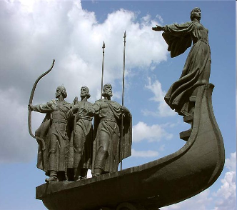
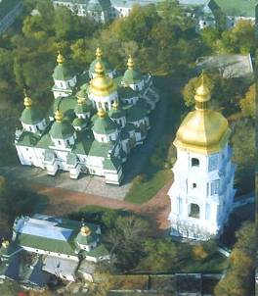
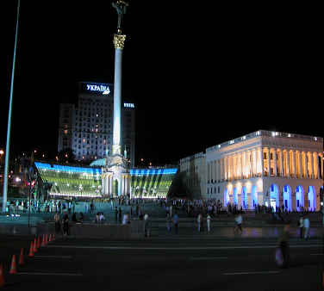
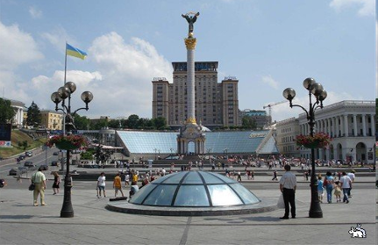
Родился Николай Носов 23 ноября 1908 года на Украине в Киеве

Slide 7
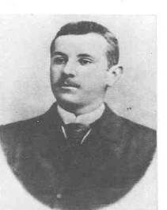
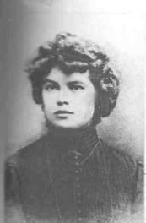
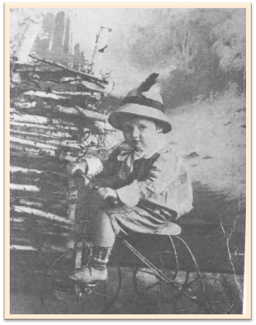
Отец- актер эстрады и кинематографа, мать-рукодельница и певунья.
Маленький Николай

Slide 8
«Постепенно я понял, что сочинять
для детей – наилучшая работа. Она требует много знаний.»

Slide 9
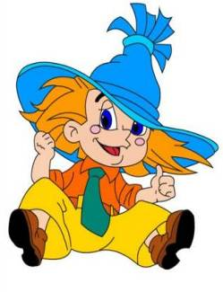
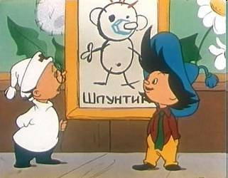
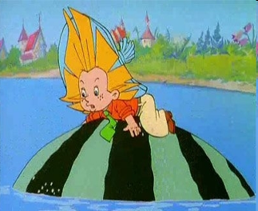
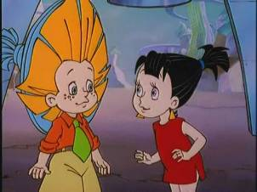
Мультфильмы по мотивам произведений
Николая Носова
«Бобик в гостях у Барбоса»
"Приключения Незнайки и его друзей".
«Незнайка в Солнечном
городе»

Slide 10
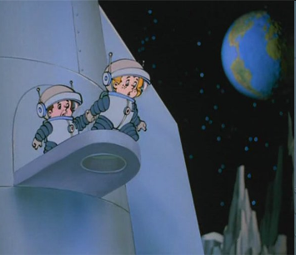
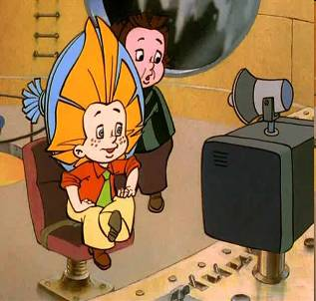
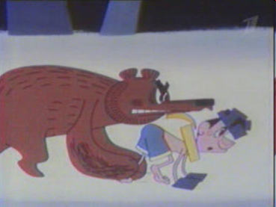
«Незнайка на Луне»
По рассказу Н.Носова.
Шутка из серии «Охотничьи рассказы: приключения
охотника и очень умного медведя»

Slide 11
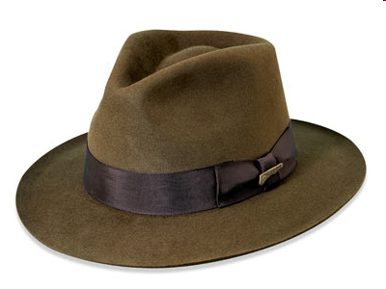
Живая шляпа испугала ребят.

Slide 12
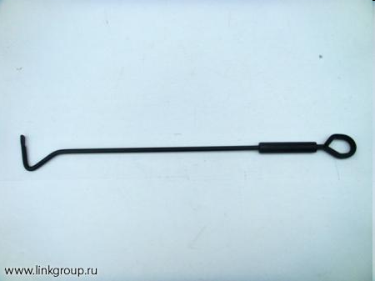
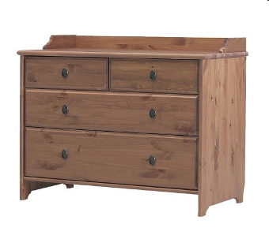
комод
кочерга
плюхнуться
треснуть

Slide 14
Волков бояться – в лес не ходить.
Семь раз отмерь – один раз отрежь.
У страха глаза велики.

Slide 15
Подведение итогов: Что понравилось на уроке? Домашнее задание: пересказ

